Slide 3
Chapter 06
JSP의 기초 다지기

Slide 4
JSP의 개요
JSP 지시어
템플릿 데이터와 스크립트 요소
[실습 6-1] JSP 기초 종합 예제
[실습 6-2] JSP 프로그래밍 : 계산기 구현

Slide 5
JSP의 개념을 이해하고 특징과 구성요소를 익힌다.
JSP 지시어의 개념과 종류를 이해한다.
템플릿 데이터와 스크립트 요소의 개념을 이해한다.
실습을 통해 JSP의 기본 구성요소와 동작 구조를 이해한다

Slide 6
Section 01
JSP의 개요

Slide 7
JSP의 특징과 구성요소
JSP의 특징
HTML 페이지에 자바 코드를 직접 사용함
서블릿 컨테이너에 의해 관리되는 내장객체의 생명 주기를 이용하여 페이지 간 속성을 관리함
커스텀 태그 기술을 사용하여 코드를 태그화(action, JSTL 등)함
EL Expression Language을 통해 데이터를 표현함

Slide 8
JSP의 특징과 구성요소
JSP의 구성요소
지시어(Standard Directives)
액션(Standard Action)
템플릿 데이터(Template Data)
스크립트 요소(Script Element)
커스텀 태그(Custom Tag)와 EL(Expression Language)

Slide 9
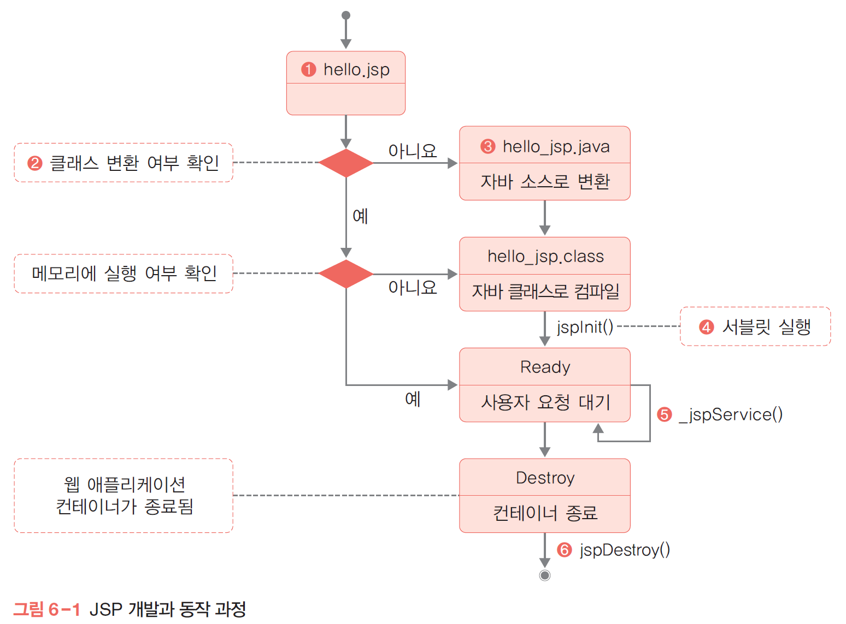
JSP의 동작 과정
JSP가 서블릿으로 컴파일되고 실행되는 과정

Slide 10
JSP의 장단점
JSP의 장점
HTML 파일에 자바 기술을 거의 무한대로 사용할 수 있으며, 비교적 쉽게 프로그래밍할 수 있음
커스텀 태그 라이브러리 등 확장 태그 구조를 사용할 수 있음
서블릿으로 변환되어 실행되므로 서블릿 기술의 장점을 모두 가짐
MVC 패턴, 스프링 프레임워크 등 잘 설계된 구조를 적용할 수 있어 개발 생산성이 향상되고 성능이 보장됨
모든 개발이 서버에서 이루어지므로 개발의 집중화를 통한 효율이 오름

Slide 11
JSP의 장단점
JSP의 단점
화면 구성요소를 변경하면 JSP → 자바 → 클래스 → 서블릿 실행 과정을 거치므로 개발 과정에서 사소한 UI 변경일지라도 매번 확인하는 데 시간이 소요됨
개발자와 디자이너 간 역할 분담에 제약이 있음
JSP 파일의 화면 디자인 확인에도 반드시 서블릿 컨테이너의 실행이 필요함

Slide 12
Section 02
JSP 지시어

Slide 13
지시어란?
지시어(Directives)
JSP 파일의 속성을 기술하는 요소
JSP 컨테이너에 해당 페이지를 어떻게 처리해야 하는지를 전달하는 내용을 담음
지시어는 크게 page, include, taglib으로 나눌 수 있으며, 각각의 속성이 다름
지시어의 기본 형식

Slide 14
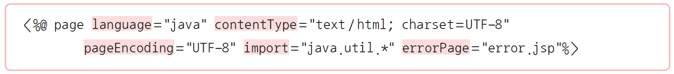
page 지시어
page 지시어
현재 JSP 페이지를 컨테이너에서 처리(서블릿으로 변환)하는 데 필요한 각종 속성을 기술함
소스코드 맨 앞에 위치하며 이클립스에서 JSP 파일을 생성할 때 자동으로 생성됨
page 지시어의 구문과 사용 형식

Slide 15
page 지시어
page 지시어
language: 현재 페이지의 스크립트 언어를 지정하는 속성
contentType: 현재 페이지의 파일 형식을 지정하는 속성
클라이언트 요청에 응답할 때 전달하는 HTTP 헤더 정보가 됨
pageEncoding: JSP 파일을 컨테이너가 처리할 때 사용하는 캐릭터 인코딩을 지정하는 속성
올바른 한글 처리를 위해서는 ‘UTF-8’로 지정해야 함
import: JSP 파일 내에서 자바 코드(스크립트릿)를 직접 사용하는 경우 일반 자바 코드와 마찬가지로 클래스에 대한 패키지 import가 필요함
errorPage: 현재 JSP 요청 처리 중에 에러가 발생하는 경우 서버 에러를 클라이언트에 전달하지 않고 별도의 페이지에서 처리하기 위한 속성
JSP에서 에러 페이지 설정을 넣는 것보다는 서버 설정을 사용하는 것을 권장함

Slide 16
include 지시어
include 지시어
다른 파일을 포함하기 위한 지시어
사용된 위치에 특정 파일(html, jsp)을 불러옴
컨테이너에서는 포함된 파일을 하나로 처리하며 자바 소스를 생성한 뒤 서블릿으로 컴파일함즉
include에 사용된 파일의 내용을 모두 포함한 하나의 서블릿 코드로 생성되어 컴파일됨
포함되는 파일의 경우 해당 파일을 직접 요청해서 실행하는 것이 아니라면 개별 구성요소를 갖출 필요는 없음(page 지시어, HTML 기본 태그 구성요소 등)
include 지시어는 원하는 위치에 자유롭게 사용할 수 있음
include 지시어 사용 형식

Slide 17
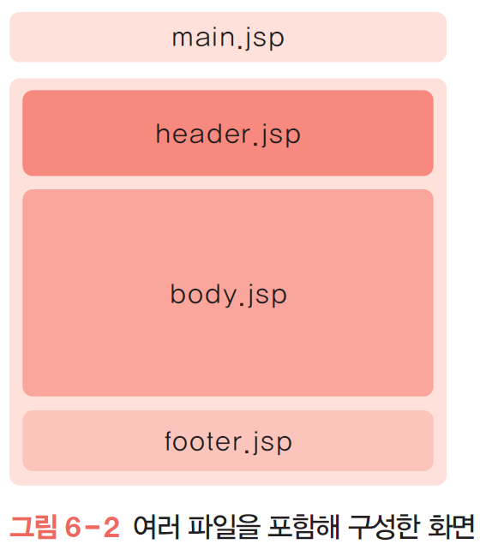
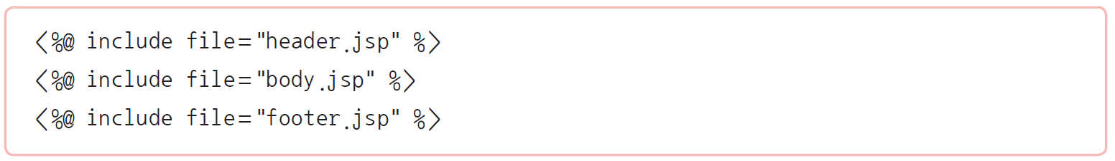
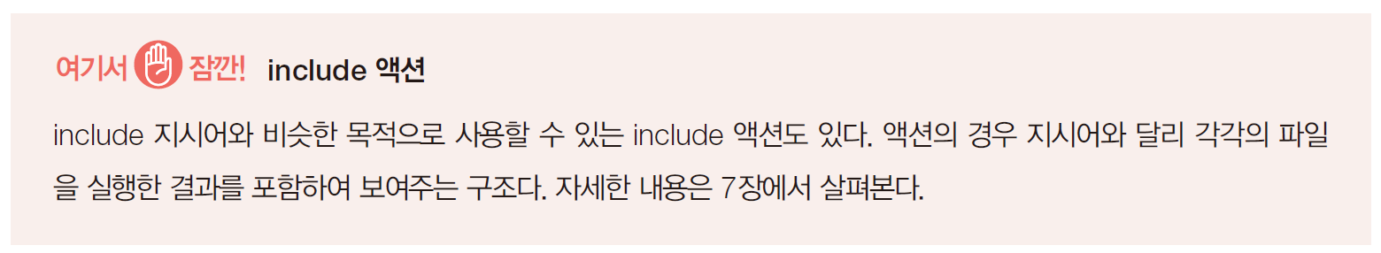
include 지시어
하나의 JSP 파일(화면)이 실제로는 여러 파일의 조합으로 구성되는 경우

Slide 18
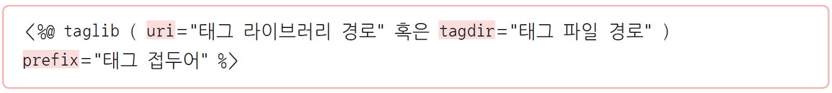
taglib 지시어
taglib 지시어
JSP의 태그 확장 메커니즘인 커스텀 태그를 사용하기 위한 지시어
taglib 지시어의 구문과 사용 형식
uri: 태그 라이브러리 위치로 태그를 정의하고 있는 .tld 파일 경로를 나타냄
tagdir: 태그 파일로 태그를 구현한 경우 태그 파일 경로를 나타냄
prefix: 해당 태그를 구분해서 사용하기 위한 접두어

Slide 19
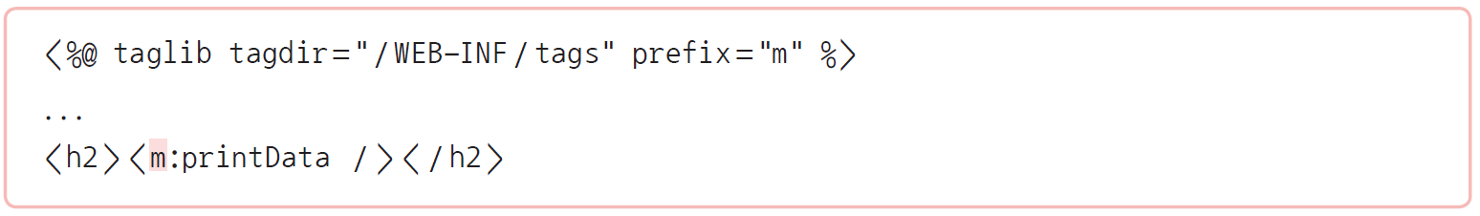
taglib 지시어
태그 파일로 커스텀 태그를 구현한 예시
[WEB-INF/tags] 폴더에 있는 ‘printData.tag’ 파일에 태그에서 처리할 내용이 작성되어 있음

Slide 20
Section 03
템플릿 데이터와 스크립트 요소

Slide 21
템플릿 데이터란?
템플릿 데이터
JSP의 화면 구성요소를 의미함
시작 부분의 page 지시어를 제외하면 JSP 파일의 전반적인 구조는 HTML의 문서 구조를 따름. 따라서 일반적인 HTML 파일처럼 CSS, 자바스크립트도 사용할 수 있음
기본적으로 HTML5를 사용하며 문서 구조 중심으로 간략하게 작성하고 데이터 표현은 뒤에서 배울 JSTL과 EL을 사용함
화면 디자인을 위해 자체적인 CSS 정의 이외에도 Bootstrap과 같은 라이브러리를 사용할 수 있음
REST API 호출을 위해 Axios 같은 자바스크립트 라이브러리 역시 사용할 수 있음
주의할 점) React, Vue와 같은 자바스크립트 요소는 프런트엔드 개발 기술로 JSP와 함께 사용하지 않음

Slide 22
스크립트 요소
스크립트 요소
JSP는 HTML과 자바 코드를 섞어 사용할 수 있는데, 이때 사용되는 자바 코드를 의미함
자주 쓰이는 스크립트 요소 : <%! %>, <%= %>, <% %>
<%! %>
선언(Declaration) 태그
JSP가 서블릿 코드로 변환될 때 _ jspService( ) 메서드 안에 들어가게 되므로 JSP에서는 일반 자바 코드와 달리 멤버 변수나 메서드 선언은 기본적으로 불가능함
멤버 변수나 메서드 선언이 필요하다면 사용할 수는 있으나 권장하지 않음

Slide 23
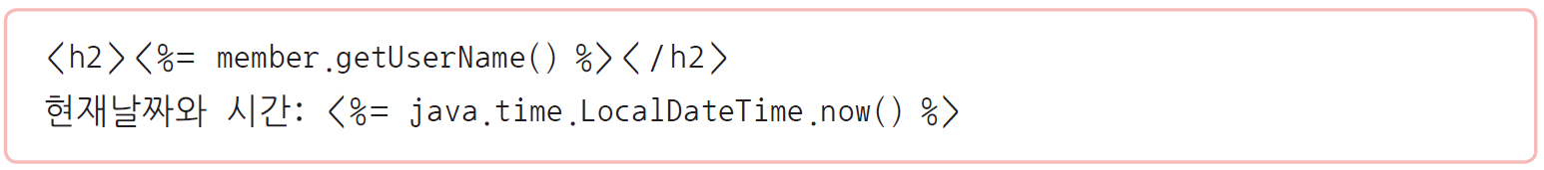
스크립트 요소
<%= %>
표현(Expression) 태그
웹 브라우저를 통해 클라이언트에 전달될(HTML 응답에 포함될) 자바 표현식을 포함
out.println( )의 인자로 적합한 모든 자바 코드가 가능함
사칙연산, 메서드 호출, 변숫값 출력 등에 사용됨
EL로 대체할 수 있음

Slide 24
스크립트 요소
<% %>
스크립트릿(Scriptlet) 태그
모든 자바 코드의 사용이 가능함
단, _ jspService( ) 메서드 내에 포함되는 것을 고려해야 함
서블릿 코드로 변환될 때 모든 HTML은 out.write( ) 형태로 변경됨
HTML과 스크립트릿을 중간에 섞어 사용하는 것도 가능함
MVC 패턴 적용과 JSTL + EL로 대체할 수 있음

Slide 25
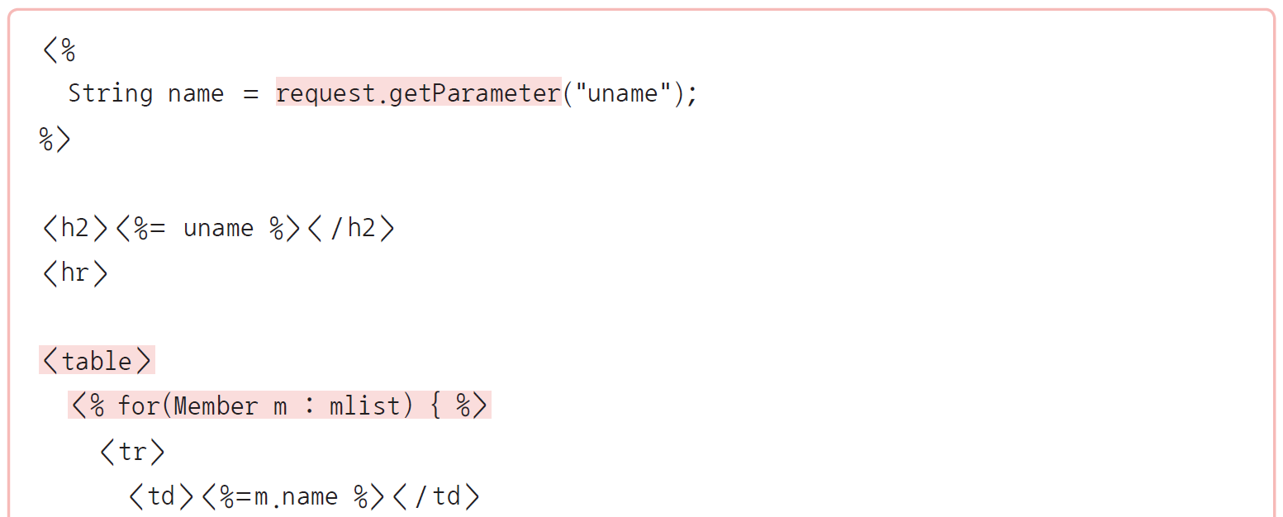
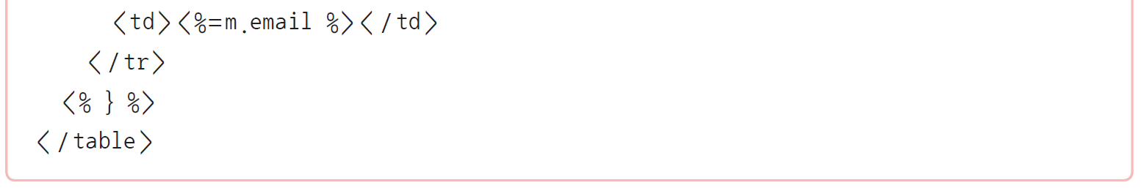
스크립트 요소
로그인 페이지에서 입력한 이름을 가져와 화면에 출력한 다음 사용자 목록을 for 문을 이용해 출력하는 부분의 JSP 코드
주의할 점) for 문에서 out.println( )을 이용해 이름과 이메일을 출력하지 않고 표현 태그를 사용함

Slide 26
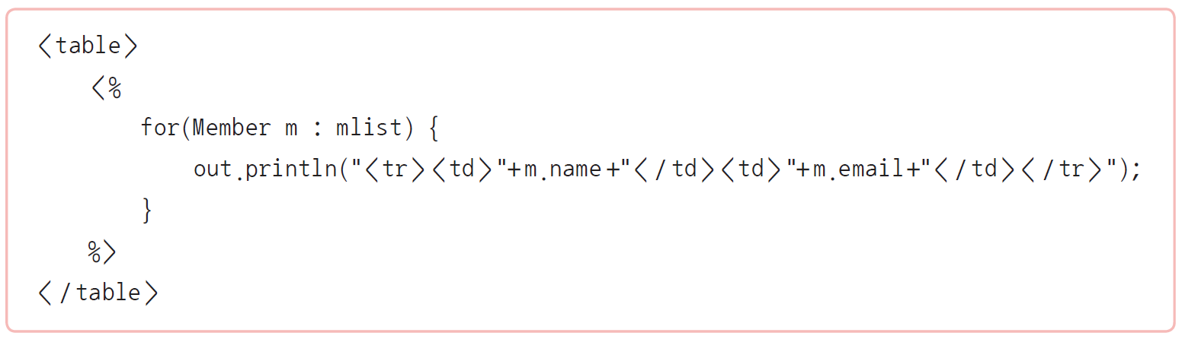
스크립트 요소
로그인 페이지에서 입력한 이름을 가져와 화면에 출력한 다음 사용자 목록을 for 문을 이용해 출력하는 부분의 JSP 코드
out.println( )을 사용한다면 <table>...</table> 부분만 수정

Slide 27
Section 04
[실습 6-1] JSP 기초 종합 예제

Slide 28
JSP 생성
실습 6-1
이번 실습의 개요
JSP의 기본 구성요소인 지시어와 주석, 스크립트 요소를 실습
주석
선언과 참조
include 지시어
스크립트릿

Slide 29
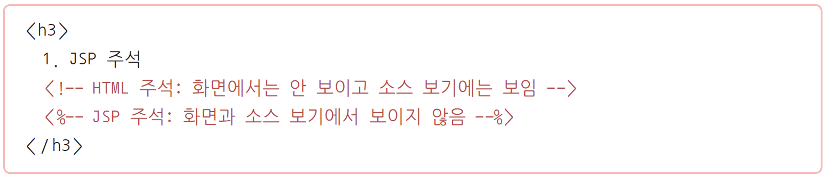
JSP 생성
실습 6-1
이클립스에서 [jwbook] → [src] → [main] → [webapp] 폴더에 [ch06] 폴더를 생성한 다음 <New> → <JSP File> 메뉴를 클릭하여 JSP 파일을 생성
파일 이름: ‘jspTotal.jsp’
주석 작성
‘jspTotal.jsp’의 <body> 내부에 다음 내용을 작성하여 HTML 주석과 JSP 주석 확인

Slide 30
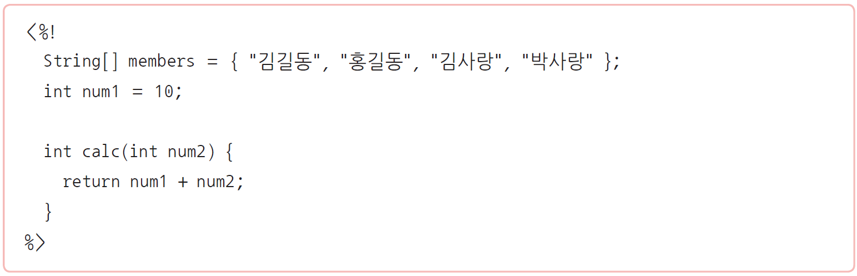
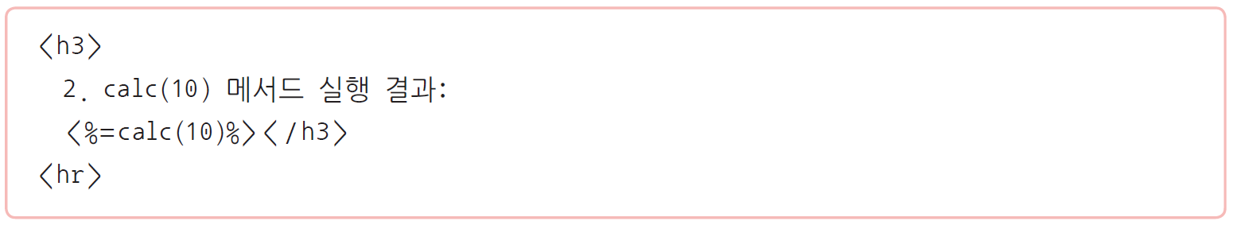
JSP 생성
실습 6-1
선언과 참조
일반 변수의 선언은 스크립트릿에서 가능하지만 멤버 변수 혹은 함수 선언은 스크립트릿에서 불가능함. 따라서 이번 실습에서는 선언문을 이용해 배열과 함수를 선언해두고 참조하도록 코드를 구성함
스크립트릿을 활용하여 calc( ) 메서드를 호출
선언된 코드는 본문의 표현식 혹은 스크립트릿 등에서 자유롭게 사용할 수 있음

Slide 31
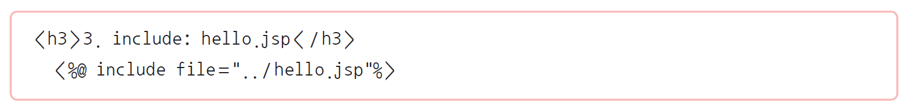
JSP 생성
실습 6-1
include 지시어
2장에서 작성했던 ‘hello.jsp’ 파일을 포함하기.
파일의 위치와 경로를 작성할 때 주의해야 함
현재 코드의 위치는 [ch06] 폴더에 있고, ‘ hello.jsp’ 파일은 [webapp] 폴더 바로 아래에 있기 때문에 상대 경로로 위치를 표현해주어야 함

Slide 32
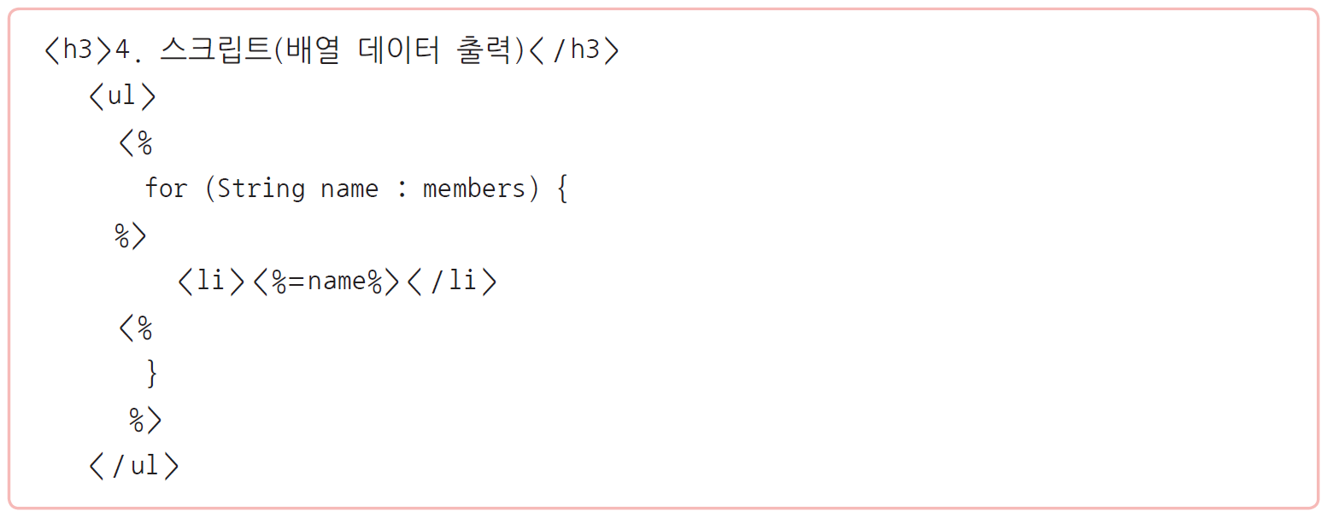
JSP 생성
실습 6-1
스크립트릿
자바의 for 문으로 앞에서 선언했던 members 배열의 값을 모두 출력하기
이름을 출력하는 부분에서 out.println( )을 사용하지 않기 위해 for 문을 중간에 닫고 스크립트 요소를 사용한 다음 다시 for 문을 닫는 코드 형식으로 구현

Slide 33
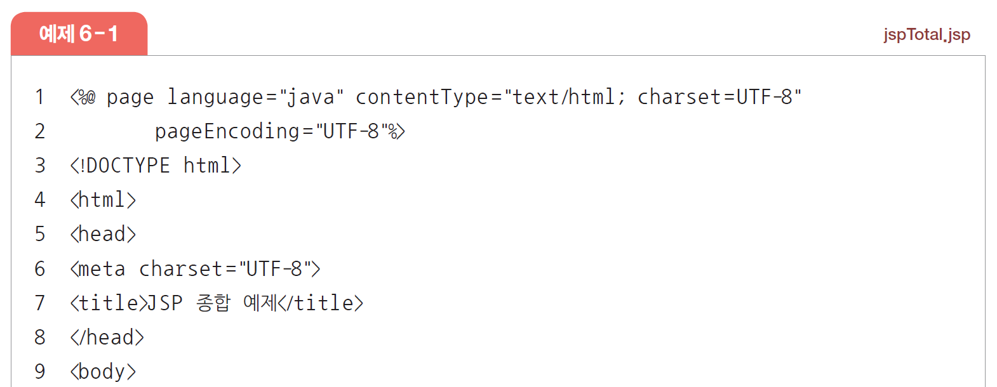
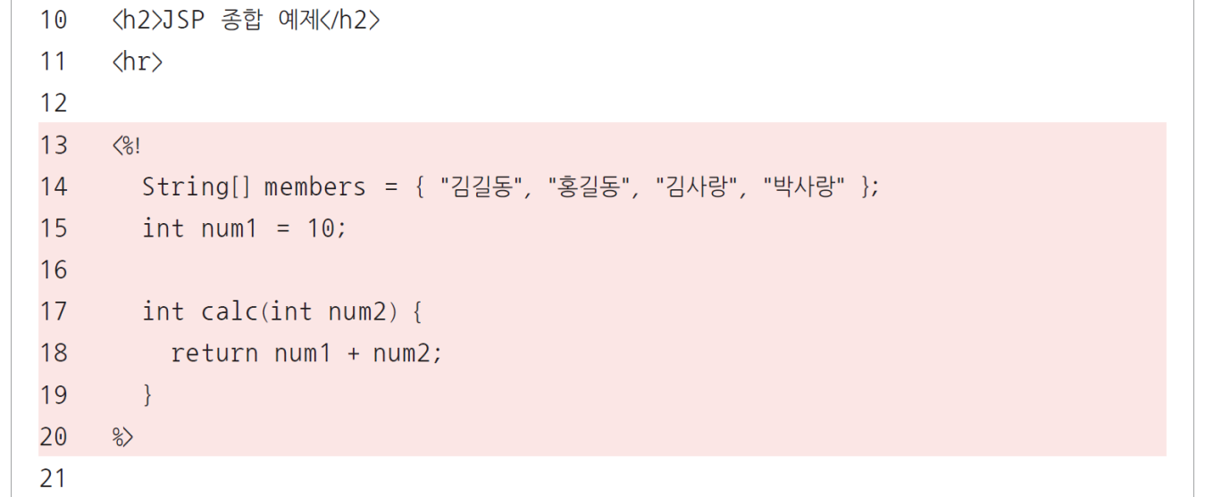
실행 결과 및 결과 확인
실습 6-1
완성된 코드와 실행
서블릿 클래스를 선택한 다음 실행 버튼을 누르기
마우스 오른쪽 버튼을 클릭하고 [Run as] → [Run on Server]를 클릭하여 실행하기
JSP와 마찬가 지로 서버 런타임 선택 화면에서 프로젝트 생성 시 등록한 ‘Tomcat v9.0’을 선택하고 실행

Slide 34
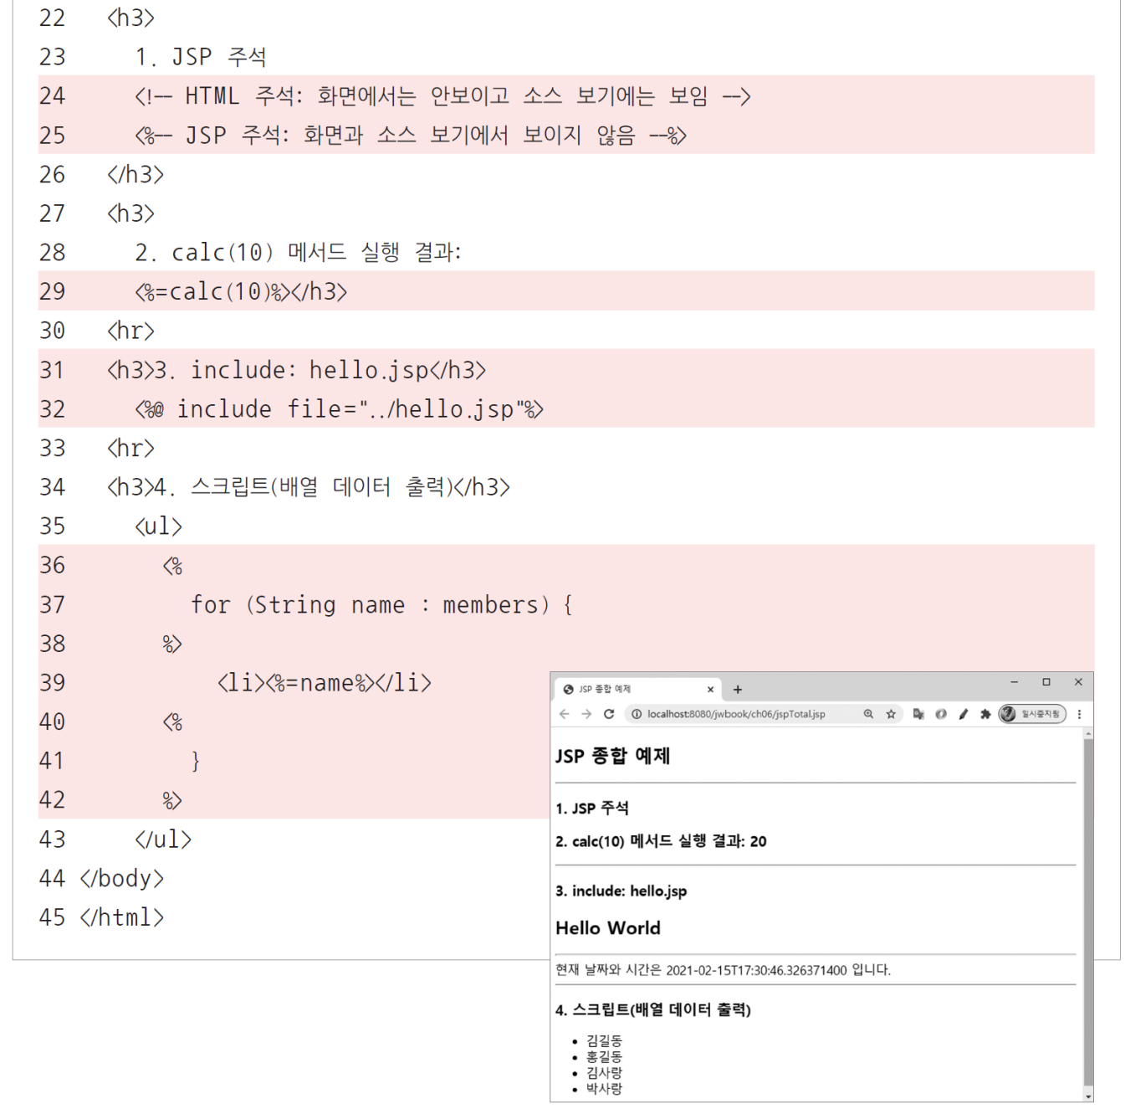
실행 결과 및 결과 확인
실습 6-1

Slide 35
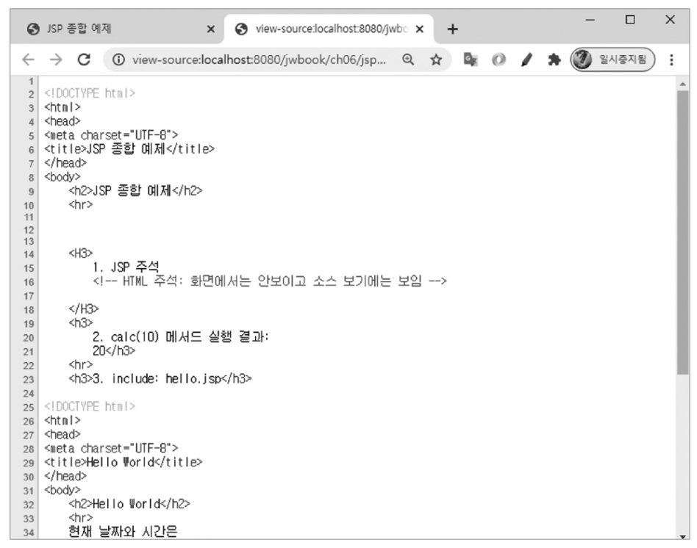
실행 결과 및 결과 확인
실습 6-1
크롬 웹 브라우저에서 마우스 오른쪽 버튼을 클릭하고 <페이지 소스 보기>를 클릭하여 출력 여부를 확인
HTML 주석은 <소스 보기> 화면에서 확인이 됨
JSP 주석은 확인이 안 됨

Slide 36
Section 05
[실습 6-2] JSP 프로그래밍 :
계산기 구현

Slide 37
계산기 화면 구현
실습 6-2
이번 실습의 개요
5장에서 만들었던 계산기 서블릿을 JSP 버전으로 구현
2개의 숫자와 연산자를 선택하고 계산 버튼을 누르면 입력값을 JSP로 전달함
HTML 폼을 통해 숫자, 연산자를 입력하고 입력값을 JSP로 전달
JSP는 브라우저로부터 전달된 입력값을 가져와 계산 후 결과를 포함한 화면을 출력

Slide 38
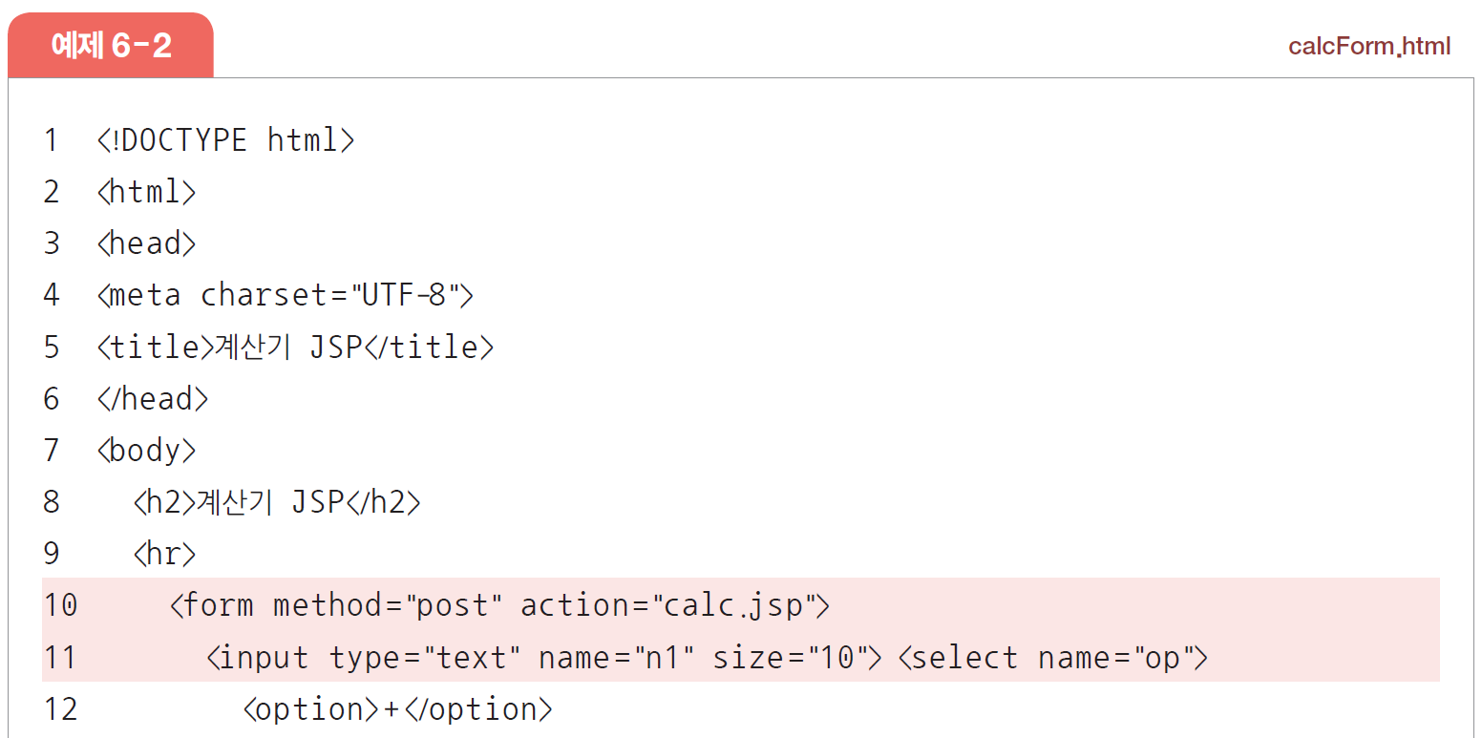
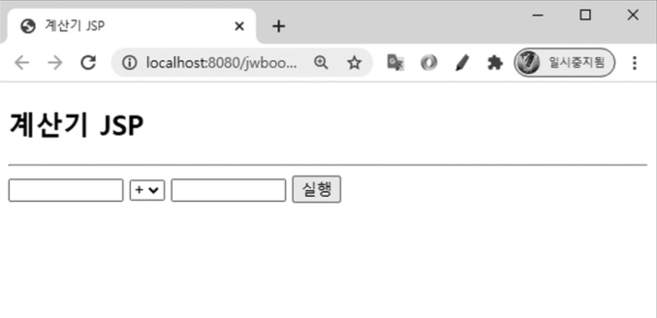
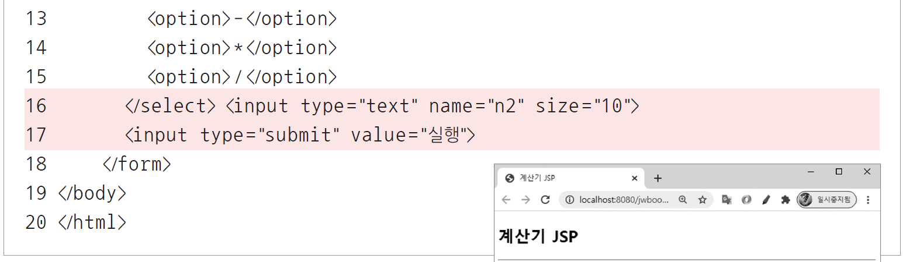
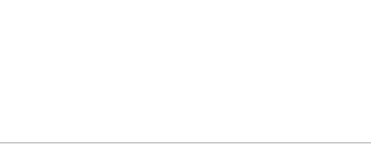
계산기 화면 구현
실습 6-2
입력 파라미터
n1, n2: 숫자 입력. HTML <input>으로 구현함
op: 연산자 선택 드롭다운 리스트로 HTML <select>로 구현함
연산자의 종류 : +, -, *, /
[ch05] 폴더의 ‘calcForm.html’ 파일을 복사해 [ch06]에 붙여 넣고 코드 수정

Slide 39
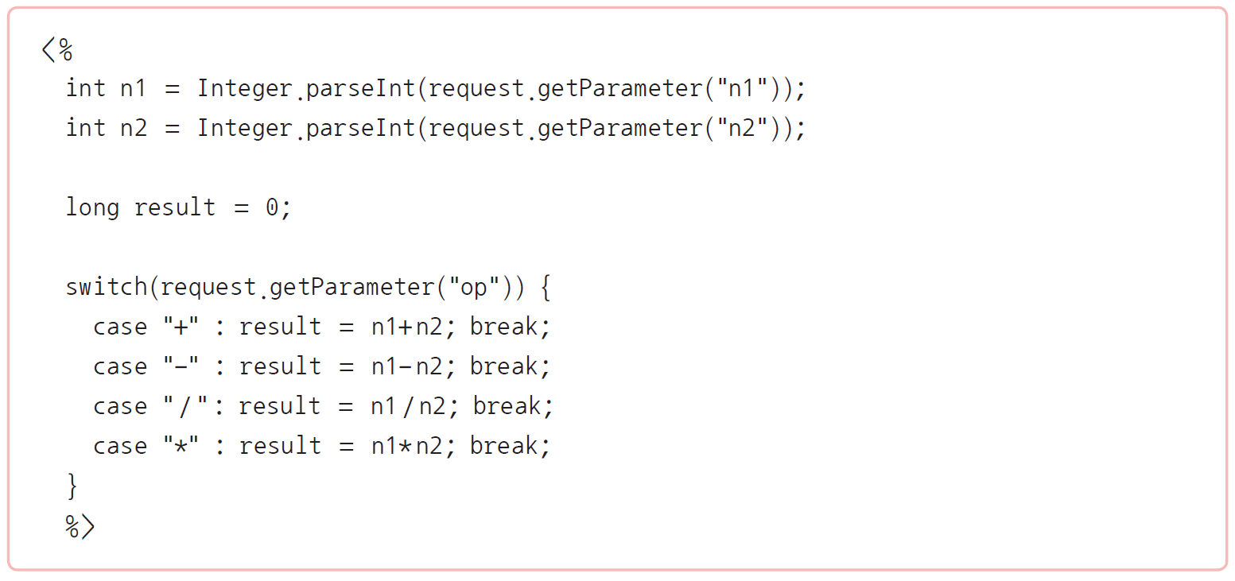
계산기 JSP 구현
실습 6-2
[ch06] 폴더에 ‘calc.jsp’ 이름으로 계산기 JSP를 생성하고 page 지시어 바로 아래에 다음 내용을 코딩
계산기 기본 코드는 서블릿과 동일함
따라서 기본 생성된 JSP 코드에 5장에서 작성한 ‘CalcServlet.java’의 서블릿 계산기 구현 부분인 doGet( ) 메서드의 내용을 스크립트릿 영역에 넣어주면 됨
주의할 점) HTML 부분에서 결과를 출력해야 하므로 코드는 앞쪽에 배치해야 함

Slide 40
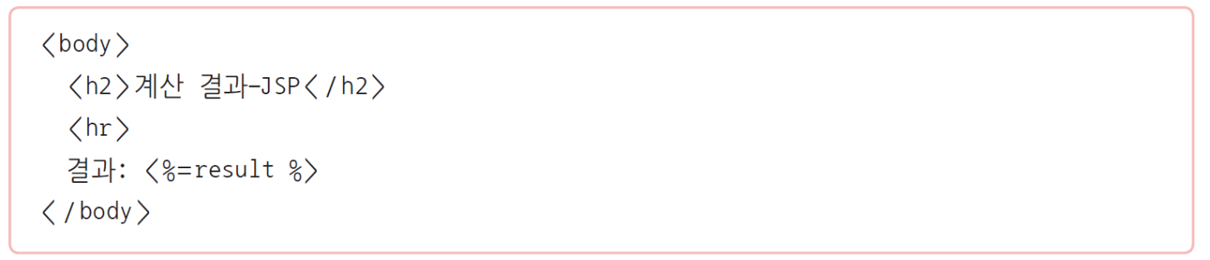
계산기 JSP 구현
실습 6-2
결과 화면은 <body> 부분에 표현식을 이용하거나 EL을 사용할 수도 있음

Slide 41
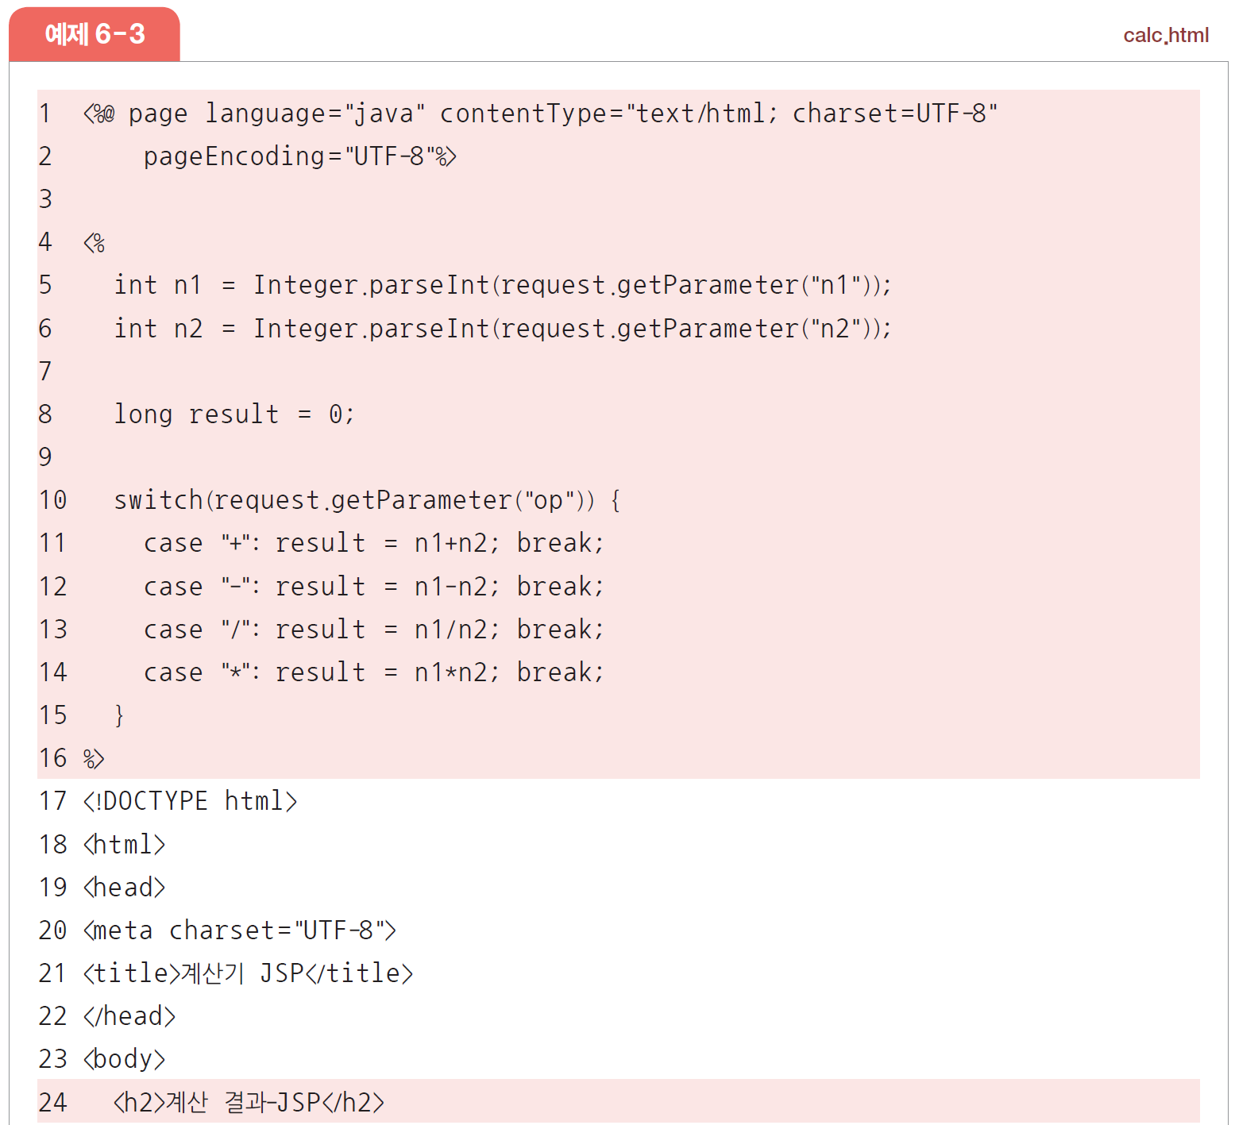
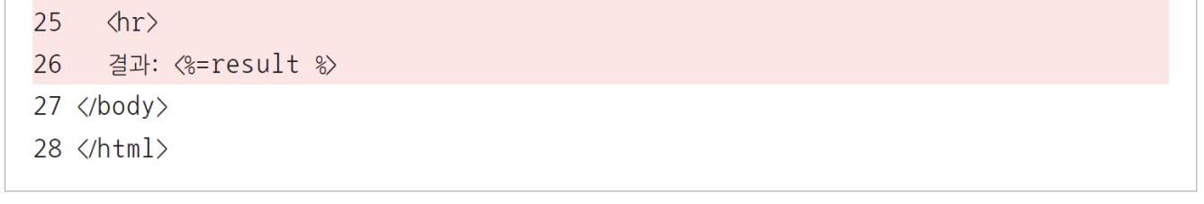
계산기 JSP 구현
실습 6-2
계산기 JSP의 전체 코드

Slide 42
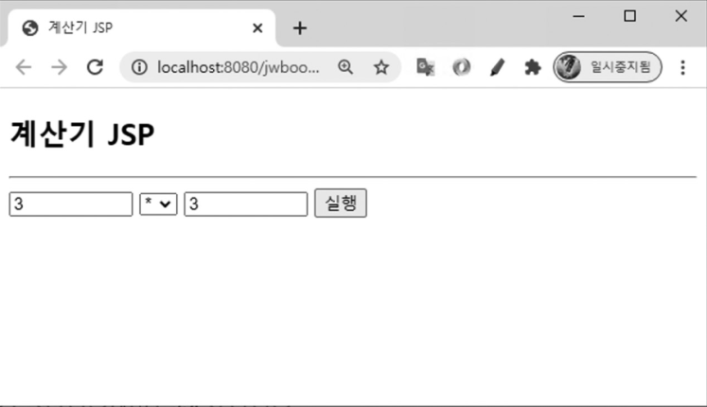
계산기 JSP 구현
실습 6-2
‘calcForm.html’을 먼저 실행하고 숫자 입력과 연산자를 선택한 다음 실행 버튼을 눌러 계산기 JSP가 정상적으로 호출되고 결과가 출력되는지 확인

